Slide 1
Définition du mot SQL Server
Le SQL server désigne couramment un serveur de base de données. La définition du SQL server est étroitement liée à celle du langage SQL (Structured Query Language), un langage informatique permettant d'exploiter des bases de données.

Slide 2
Les mots clés
SQL
SGBD

Slide 3
Comment installer SQL server par des étapes:

Slide 4
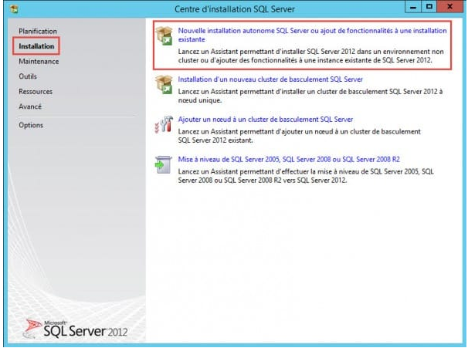

Slide 5
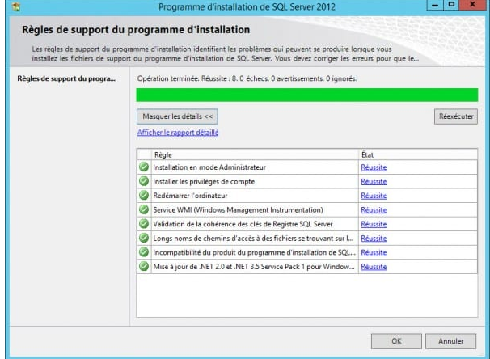

Slide 6
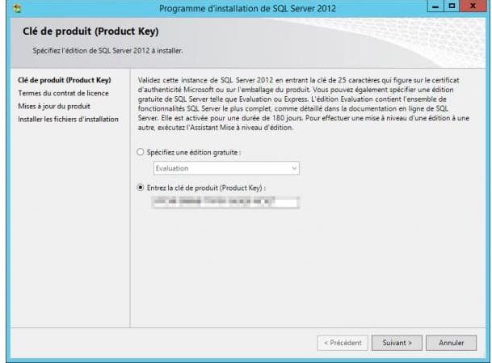

Slide 7
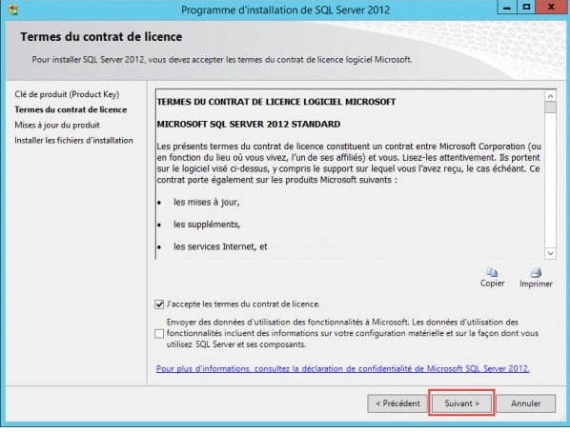

Slide 8
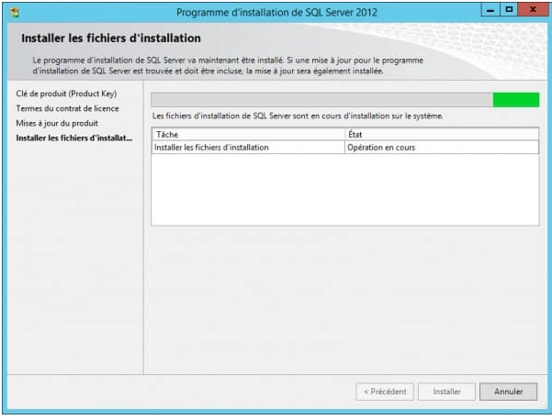

Slide 9
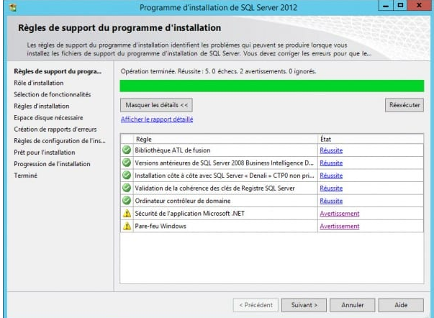

Slide 10
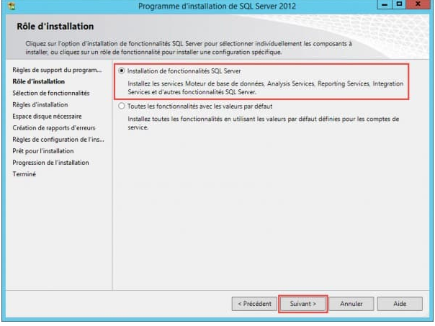

Slide 11
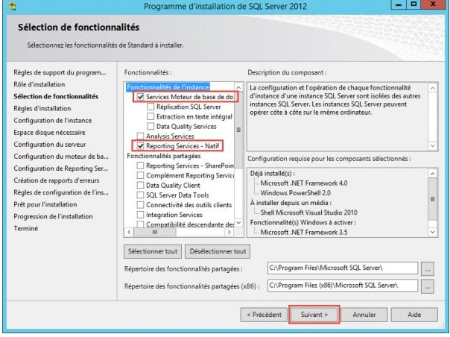

Slide 12
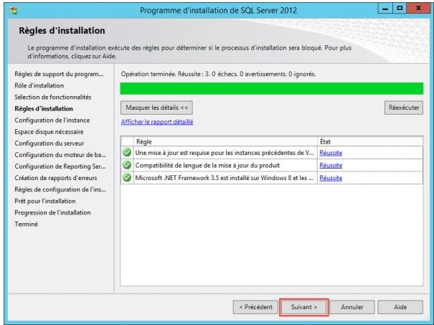

Slide 13
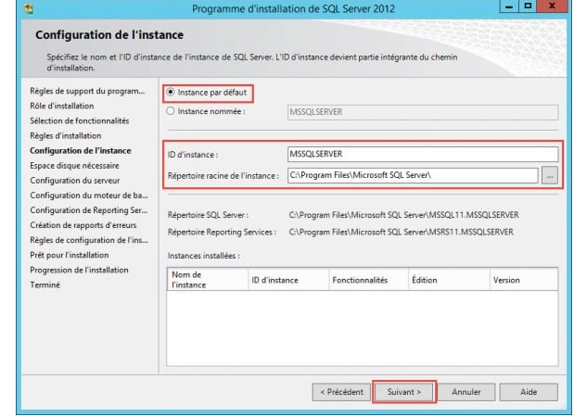

Slide 14
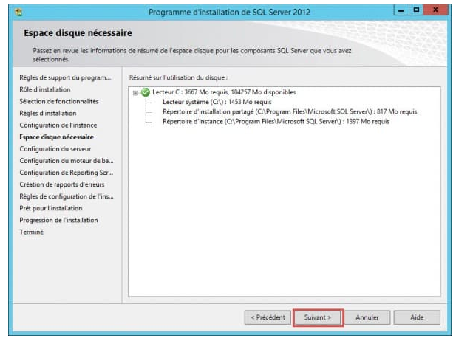

Slide 15
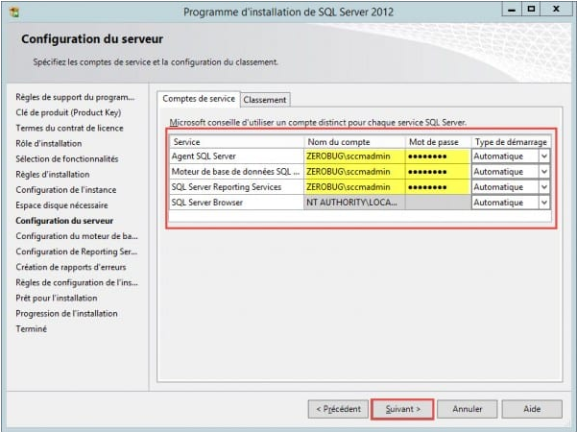

Slide 16
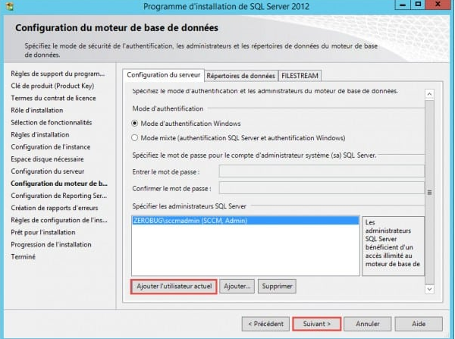

Slide 17
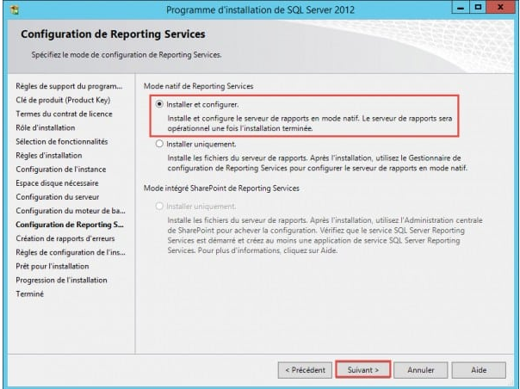

Slide 18
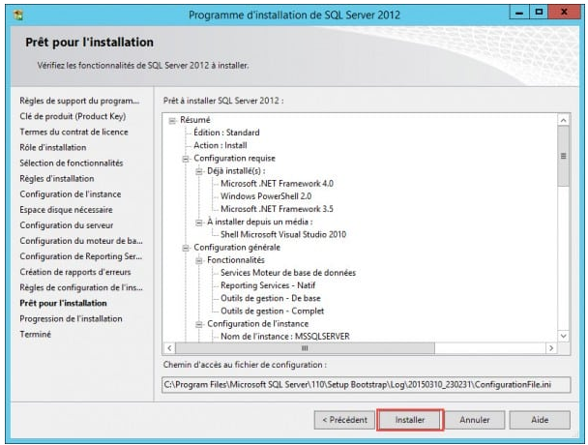

Slide 19
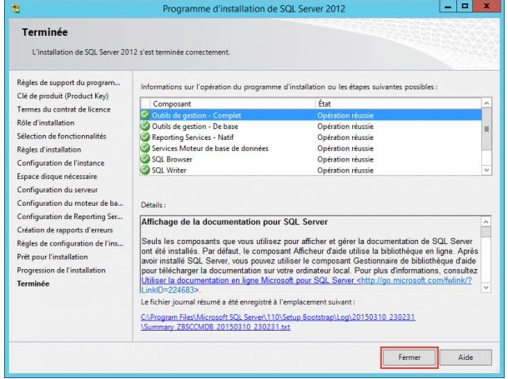

Slide 20
